Slide 1





Slide 2
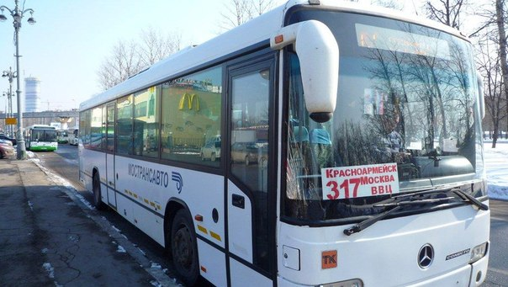

Slide 3
«АКАДЕМИЯ ДОРОЖНЫХ НАУК»

Slide 4
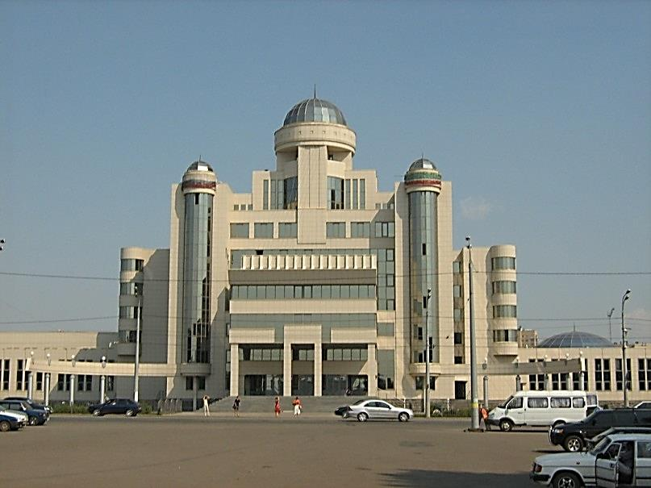




АКАДЕМИЯ
ДОРОЖНЫХ НАУК
АКАДЕМИЯ
ДОРОЖНЫХ НАУК

Slide 5


Slide 6


Slide 7







Slide 8




